Slide 1
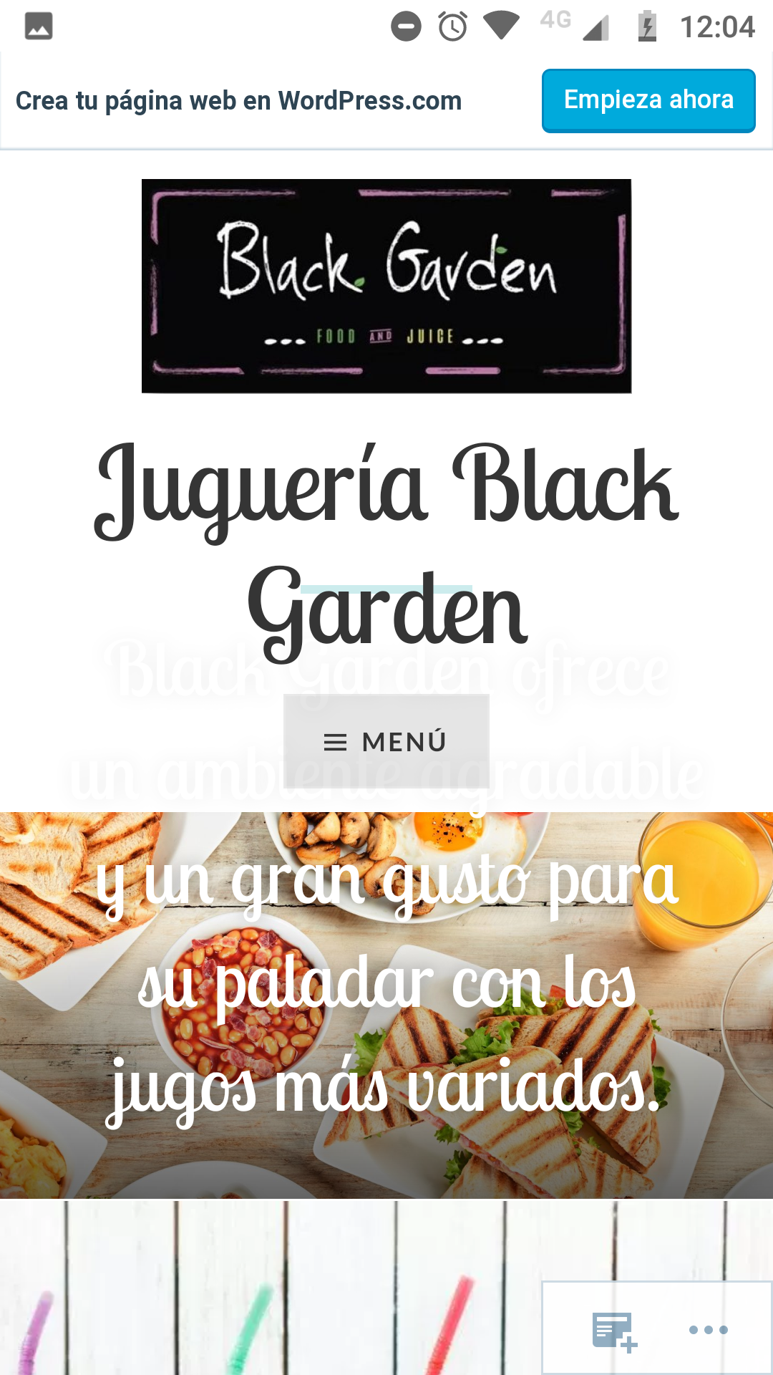

Conozca Nuestro
Blog de Fuente de Soda

Slide 2
Equipo de
Black Garden
Alvin Robles Yovera u201522572
Anthony Shuan Arias u201721371
Italo Oré u201711364
David García
u201410935
Leonardo Ochoa
u201715916

Slide 3
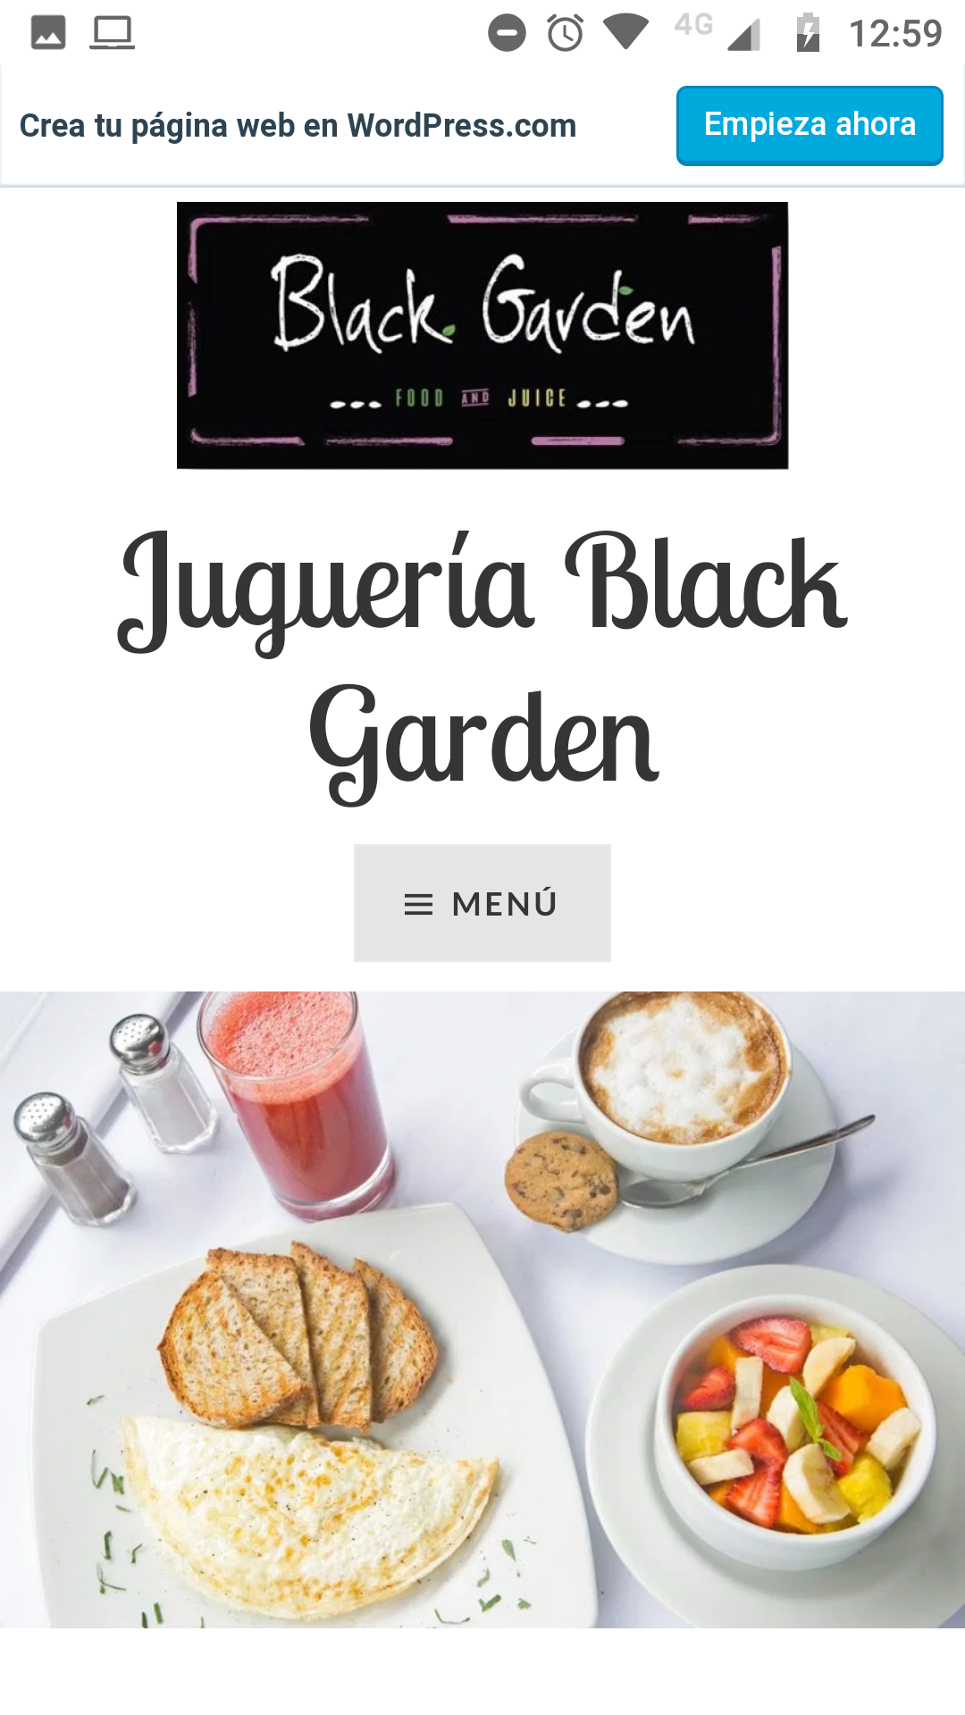
¿Quiénes somos?
Bienvenidos a la familia de Black Garden. Somos una empresa que brinda el servicio de fuente de soda a nivel de Lima Metropolitana. Brindamos una variedad de jugos, sándwiches y ensaladas de frutas, echo con insumos de primera calidad, para mantener a gusto a nuestros clientes.

Slide 4
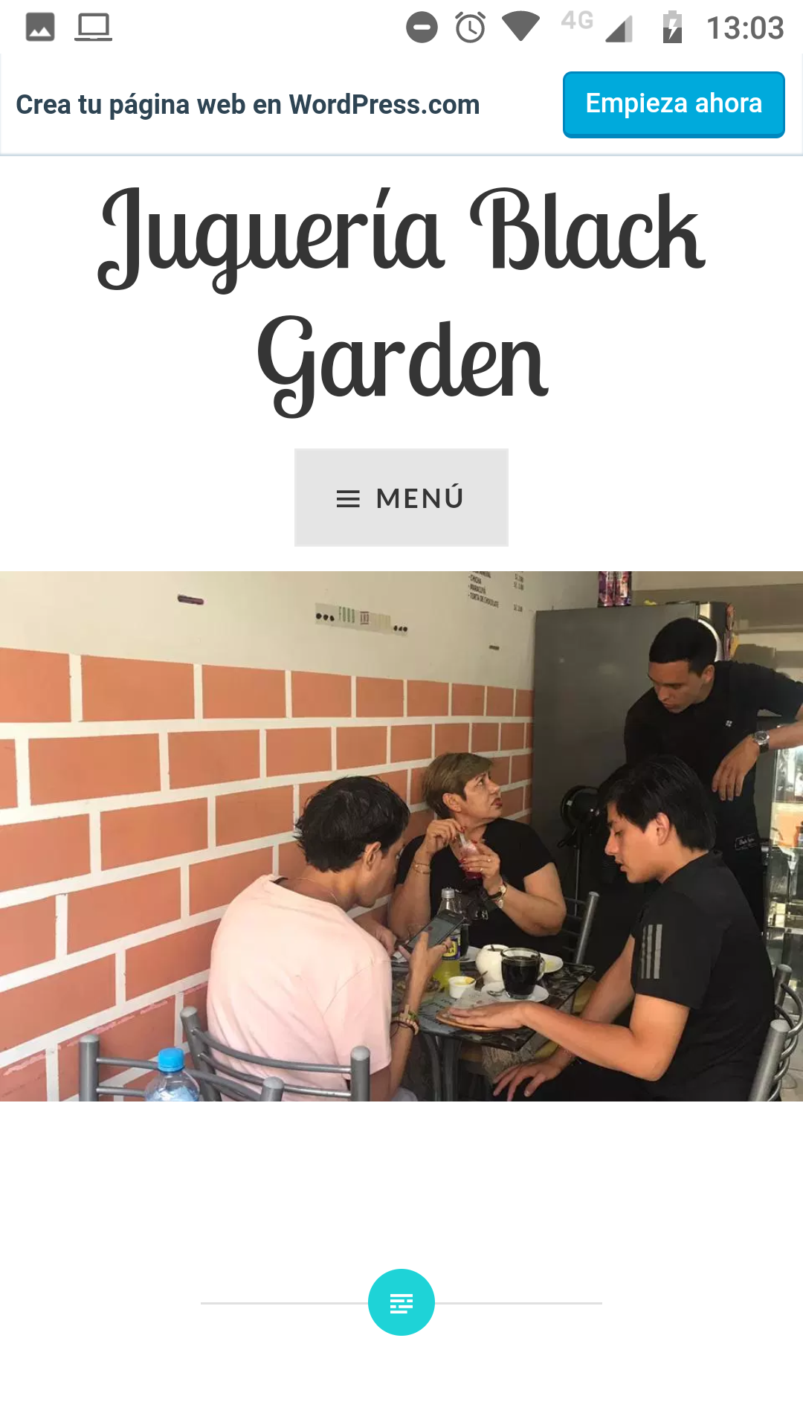
Misión:
Visión:
Ofrecer nuestros clientes a través de una experiencia digital el mejor servicio de juguería. Además, también contamos con personal con mucha experiencia con respecto al trabajo para poder hacer que el servicio de atención sea lo más eficaz posible y así poder satisfacer a todos nuestros usuarios y que tengan una sensación de familiaridad con nosotros.
Ser una empresa que tenga sedes en todos los departamentos del Perú y extendernos en el mercado internacional ofreciendo a nuestros clientes la mejor atención posible que podamos brindarles y hacer que su experiencia con ellos y para con nosotros sea única. Además, de mejorar constantemente en nuestro desarrollo de nuestros productos para satisfacer la necesidad de nuestros clientes y estos puedan estar complacidos con nuestro servicio.

Slide 5
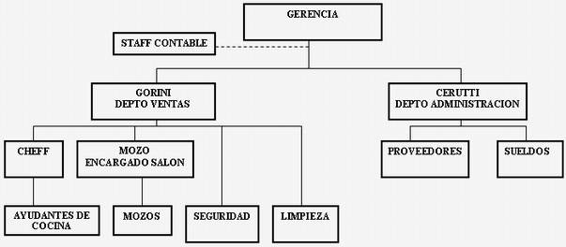
Organigrama

